Slide 1
ЭТИКО-ПРАВОВЫЕ ПРОБЛЕМЫ ЦИФРОВОЙ ТРАНСФОРМАЦИИ ОБРАЗОВАНИЯ
Проект РФФИ № 19-29-14007 мк «Оценка влияния цифровизации образовательного и социального пространства на человека и разработка системы безопасной коммуникативно-образовательной среды»
Баева Людмила Владимировна
Астраханский государственный университет

Slide 2
Пандемия и цифровизация образования
По данным ЮНЕСКО, последствия пандемии затронули 91,5% обучающихся в мире.
50% учащихся имела затруднения от полного или частичного закрытия школ или университетов.
1/3 от всех учащихся до сих пор не имеет необходимого доступа к цифровым ресурсам.
Закрытие школ приведет к тому, что 100 миллионов детей будут владеть чтением ниже минимального уровня.
Значительная часть детей, из них большинство девочек, уже никогда не вернуться в школу.
«Не сократив цифровое неравенство, мир не сможет достичь Целей устойчивого развития»
(Антониу Гутерриш
Генеральный секретарь ООН)

Slide 3
Углубление цифрового неравенства
это ситуация, при которой каким-либо субъектам окажутся недоступны возможности получения образования в цифровом формате по финансовой или социальной причине.
Цифровая эксклюзия включает различные стороны проявления: ограничения или отсутствие технических средств, доступа к Интернет-ресурсам, цифровой грамотностью и необходимых компетенций, возможностей здоровья, социальных условий.
Цифровизация образования косвенно способствует цифровому разрыву и в дальнейшем углублению социального неравенства.
Цифровое неравенство переходит в социальное и экзистенциальное неравенство

Slide 4
БУДЕТ ЛИ ОБРАЗОВАНИЕ ВСЕОБЩИМ?
Социально-экономические причины недоступности цифрового обучения
Географический фактор и отсутствие доступа к ресурсам
Этно-конфессиональный фактор
Отсутствие высшего образования и цифровых навыков у родителей – причина неуспеха школьника
Обучение вне школы не дает равенства возможностей
Отсутствие возможности выбора формы обучения нарушает право на основное образование

Slide 5
Цифровизация образования становится общим трендом
Digital education
Университеты
MOOC
Смешанное обучение и ODL
Традиционные и смешанные формы
Школы
Online-курсы

Slide 6
Цифровая трансформация образования
С 2016 года правительство России поставило задачу цифровизации базового образования (школы) и запустило проект “Современная цифровая образовательная среда”.
2020 год ускорил этот переход, но сценарий трансформации существенно изменился.
website of the Moscow electronic school project
https://www.mos.ru/city/projects/mesh/

Slide 7
Цифровизация образования: оценка влияния на человека
Угрозы информационные
Угрозы здоровью
Риски социальные / коммуникативные
Риски когнитивные
Риски поведенческие

Slide 8
Информационные угрозы
Информационное неравенство, отсутствие доступа к информации
Риски кибератак, кибермошенничества
Нарушение учебного контента
Нелегальное использование персональных данных
Распространение информационных фейков
Нарушение аутентификации пользователя
Технический и энергетический сбой

Slide 9
Угрозы для здоровья
Увеличение экранного времени
Эмоциональные перегрузки
нарушения зрения
Нарушения опорно-двигательной системы
Недостаток движения

Slide 10
Когнитивные риски
Ослабление
Память
креативность
Аналитическое, системное мышление
Концентрация внимания
Мотивация обучения

Slide 11
Поведенческие риски
Зависимость от гаджетов, экранная зависимость
Зависимость от интернет-коммуникации
Эскапизм (уход от реальности)
Подверженность манипуляторному воздействию в цифровой среде
Тревожность, напряженность

Slide 12
Коммуникативные и социальные риски
Квазисоциальность
Ослабление социальных навыков
усиление отчужденности, эскапизм
Кризис доверия
Ослабление ответственности, вовлеченности
Нормативная дезориентация

Slide 13
Безопасная среда обучения
ЭОС становится новой реальностью, она должна отвечать требованиям безопасности коммуникации, гарантии прав граждан, защите их свобод и достоинства.
Необходимость этической и гуманитарной экспертизы ЦОС.
Рост внимания к социальному сопровождению в ЦОС.
Создание руководств по безопасности, этических кодексов, правил для поведения в ЦОС.
Введение курсов по безопасности в цифровой среде.
Behavioral

Slide 14
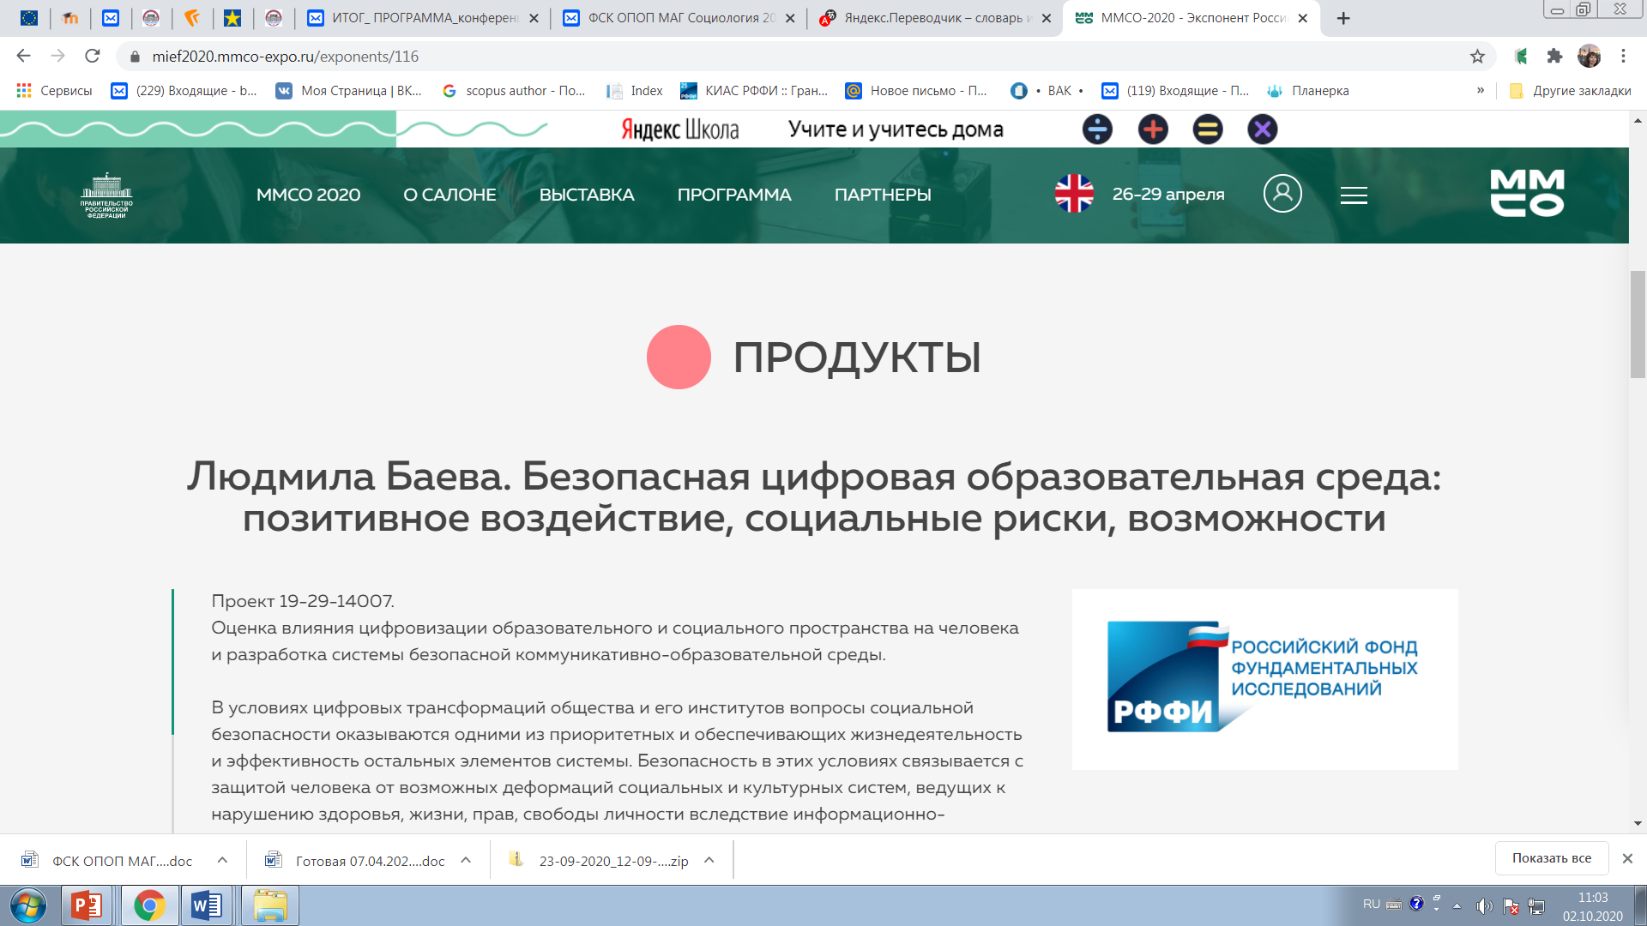
О проекте
Контакты :
Сайт проекта: https: //digital-edu.site/-
Людмила Владимировна
Баева
Liudmila Baeva
baevaludmila@mail.ru
http://baevaludmila.ru/en/
Астраханский государственный университет, Астрахань, Татищева 20 а.,
Декан факультета социальных коммуникаций
тел. 8512-246416
https://rffi.1sept.ru/person/73
Московский Международный салон образования 2020

